Slide 1
3.2 矩阵的三角分解法
我们知道对矩阵进行一次初等行变换，就相当于用相应的 初等矩阵去左乘原来的矩阵。
用以上观点考察Gauss消元法：
  用矩阵乘法来表示，即可得到求解线性方程组的另一种直接法：矩阵的三角分解。

Slide 2
矩阵的初等变换
对m×n矩阵，把
  1）用非零常量k乘以矩阵的某一行（列）；
  2）互换矩阵某两行（列）的位置；
  3）把某行的k倍加至另一行（列）；
称为是矩阵的行（列）初等变换，统称为矩阵的初等变换。
举例：

Slide 3
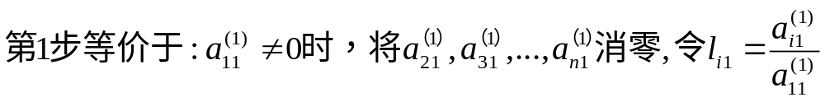
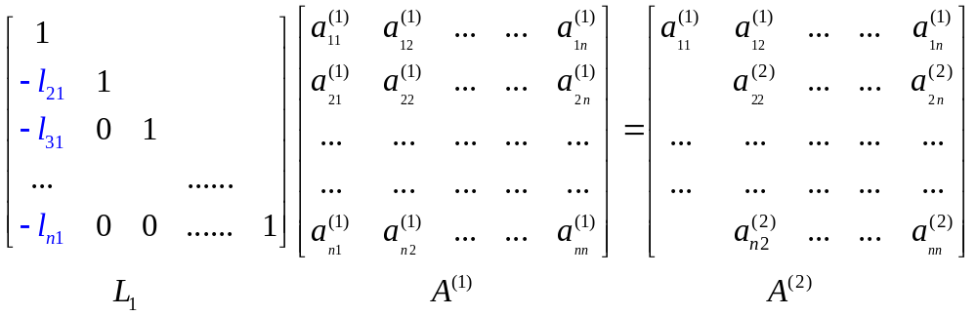
观察Gauss消元法

Slide 4
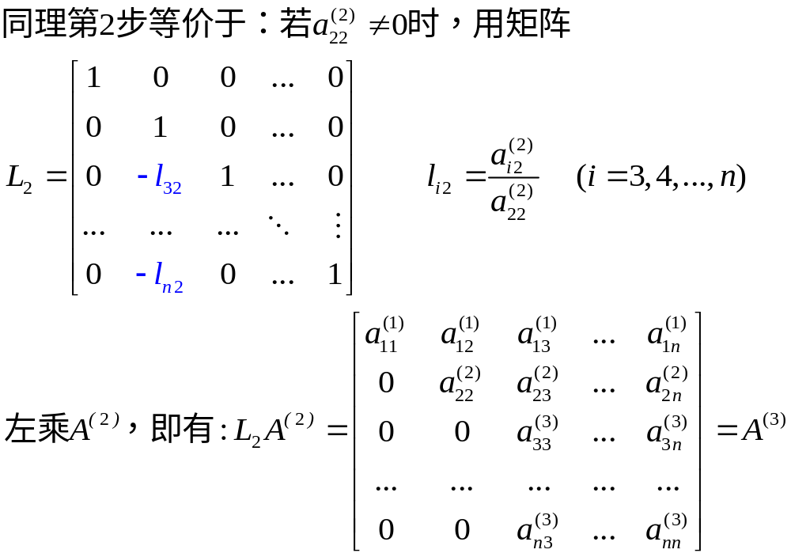
观察Gauss消元法

Slide 5
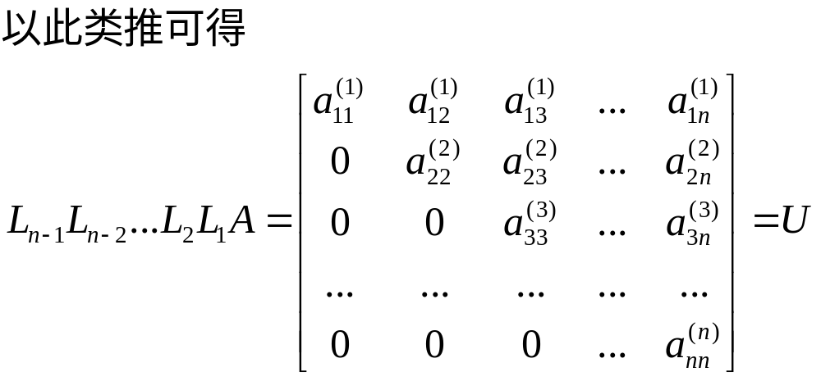
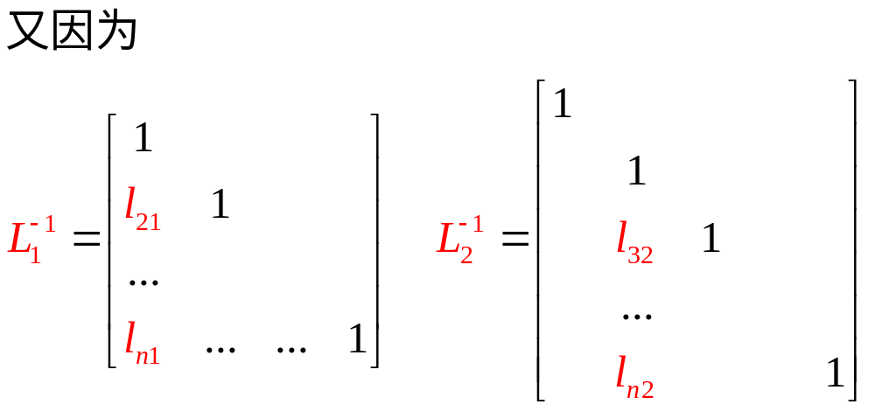

Slide 6
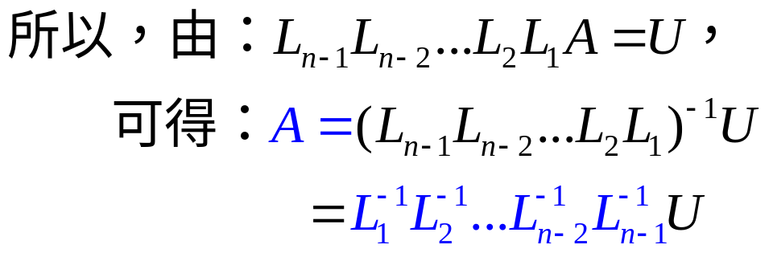
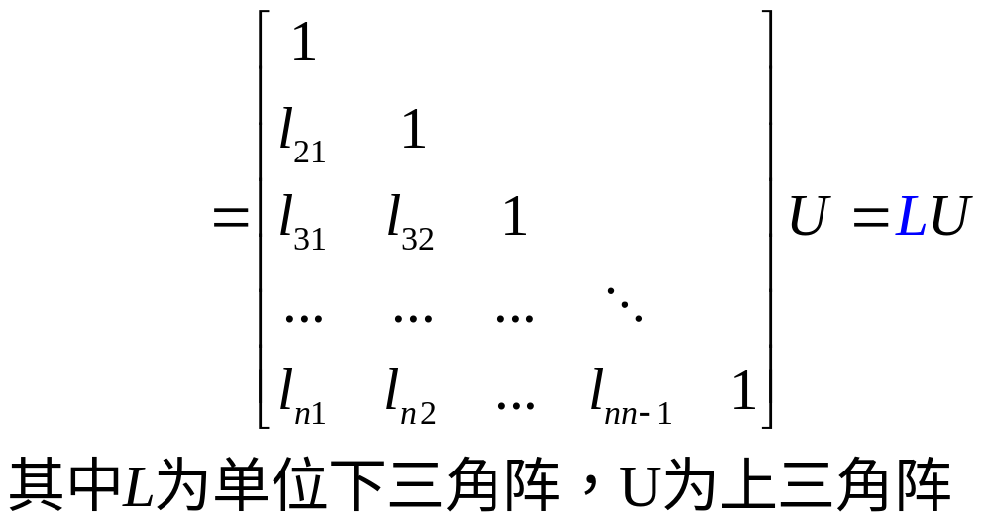

Slide 7
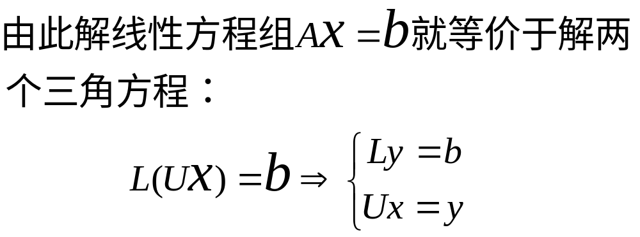
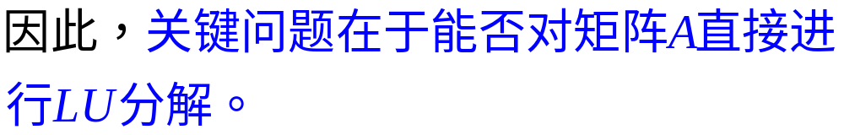

Slide 8
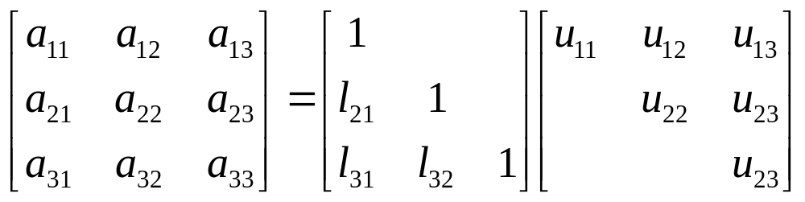
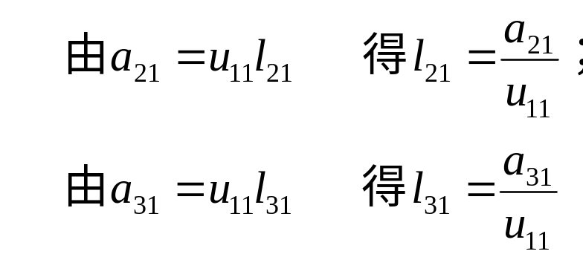
3.2.2 Doolittle分解

Slide 9
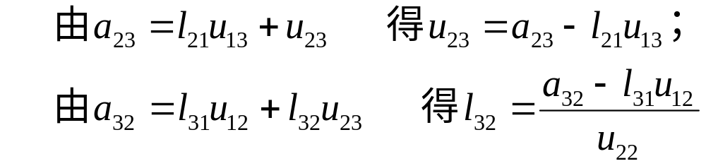
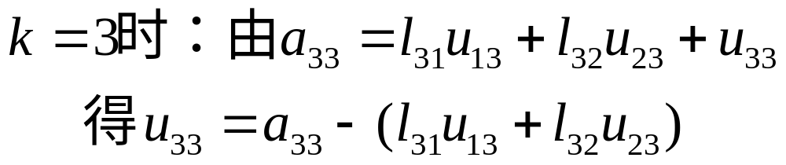
例：PPT，P₂₂

Slide 10
Doolittle分解
若矩阵A有分解：A=LU，
（其中L为单位下三角阵，U为上三角阵）
则称该分解为Doolittle分解。
可以证明，当A的各阶顺序主子式均不为零时，Doolittle分解可以实现并且唯一。

Slide 11
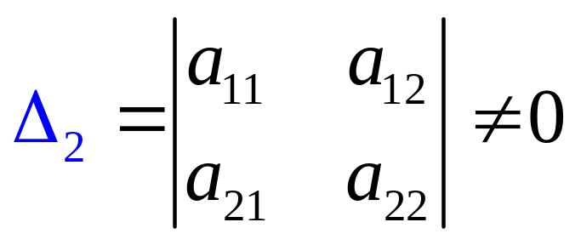
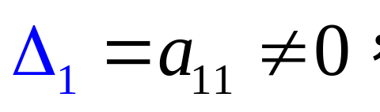
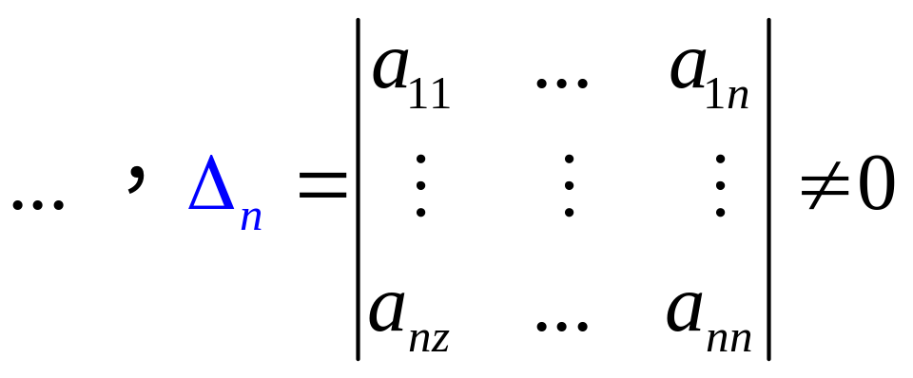
3.2.2 Doolittle分解
【定理一】
若A为非奇异矩阵，则A能分解为LU的充分必要条件是A的各阶顺序主子行列式不为0。

Slide 12
注释：
【非奇异矩阵】
是否为奇异矩阵仅针对方阵而言。
看此方阵行列式是否为0：
若等于0，则矩阵为奇异阵；
若不等于0，则为非奇异阵。
由|A|≠0，矩阵可逆，则可得出结论：
可逆矩阵就是非奇异矩阵，非奇异矩阵也是可逆矩阵。

Slide 13
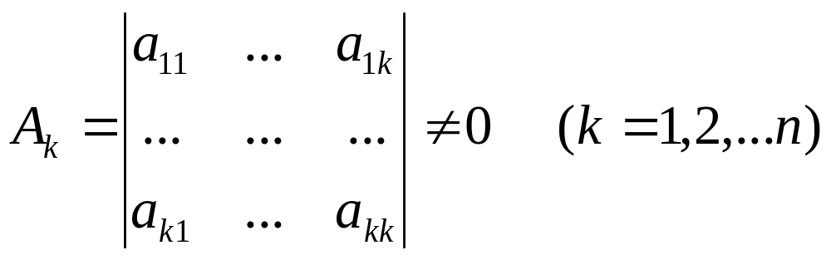
A的各阶顺序主子式均不为零，即

Slide 14
【定理二】
若非奇异矩阵A有LU分解，则此分解是唯一的。

Slide 15
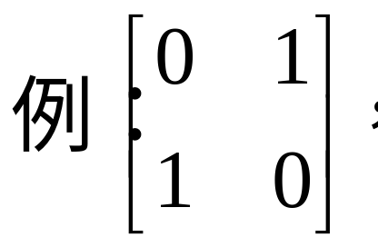
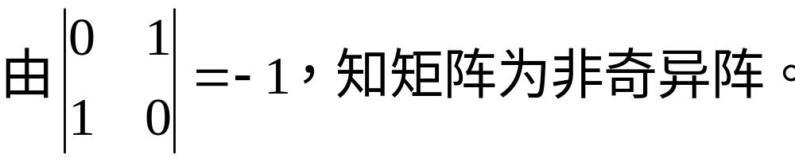
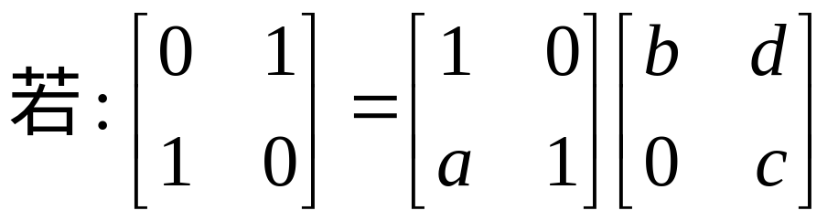
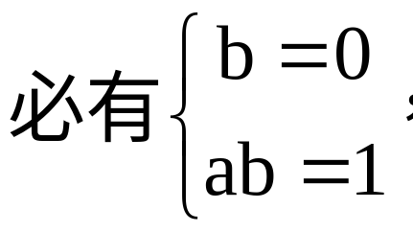
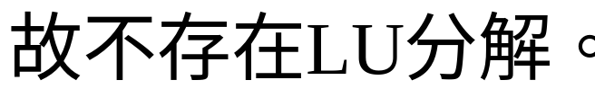
例，请举一个例子：矩阵A为非奇异矩阵，但不存在LU分解。

Slide 16
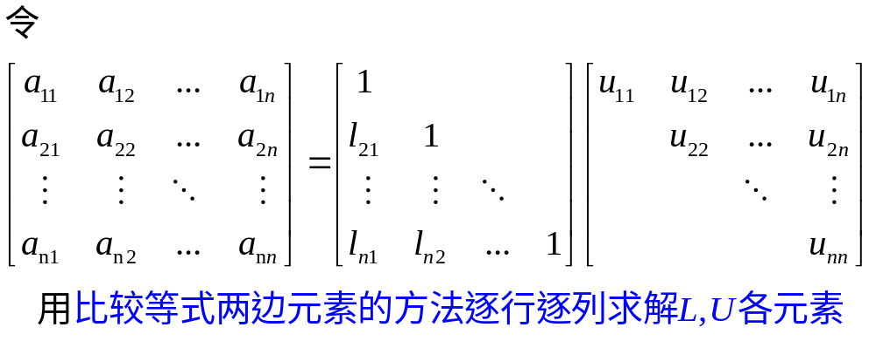
Doolittle分解

Slide 17
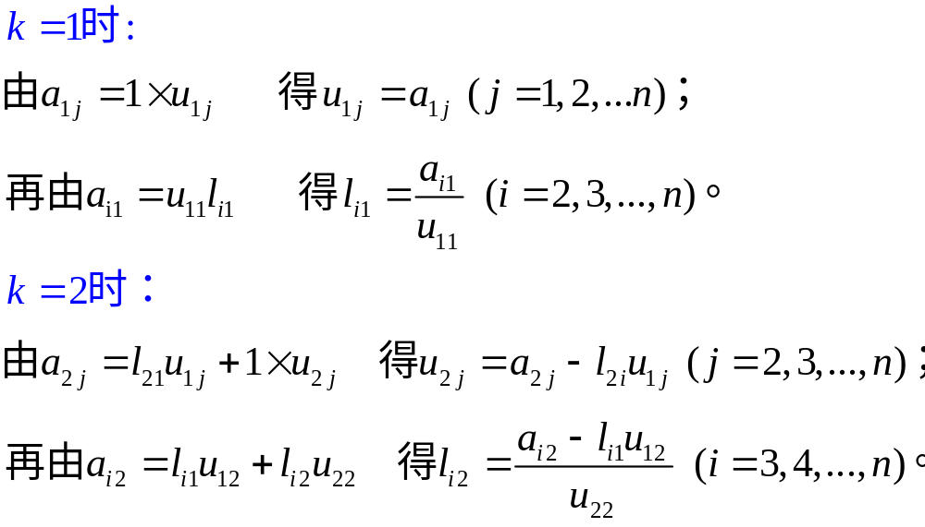
Doolittle分解

Slide 18
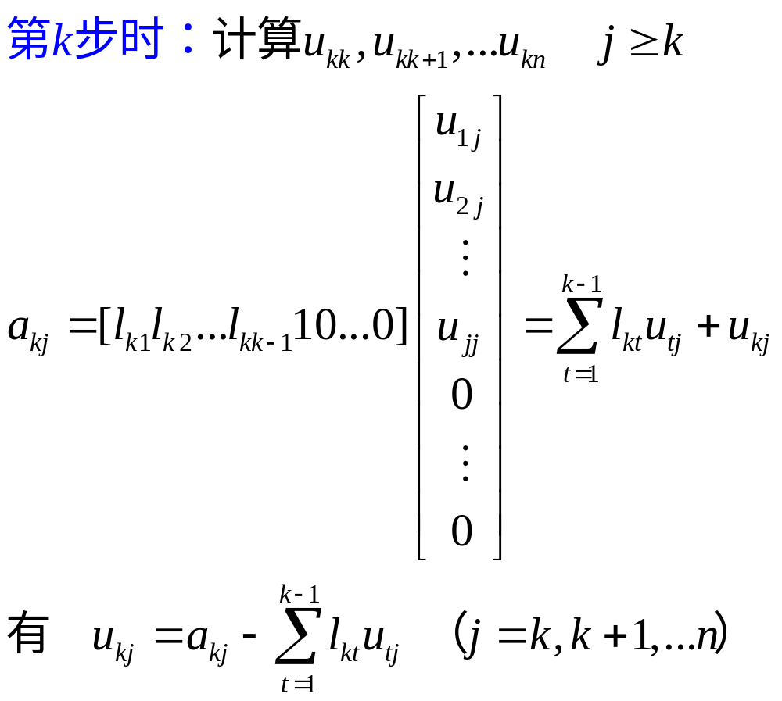
Doolittle分解

Slide 19
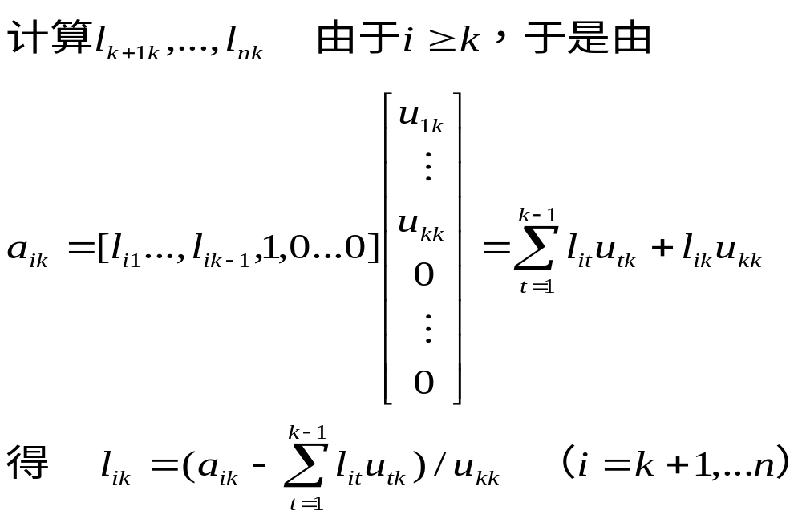
Doolittle分解

Slide 20
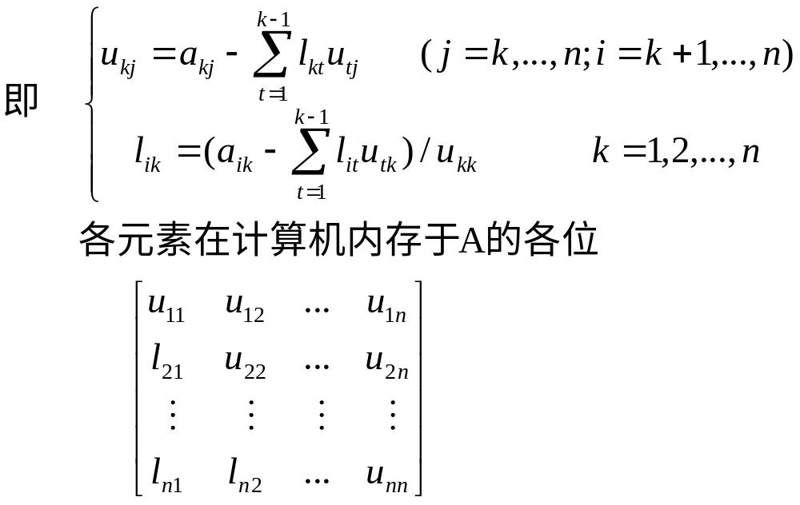
Doolittle分解

Slide 21
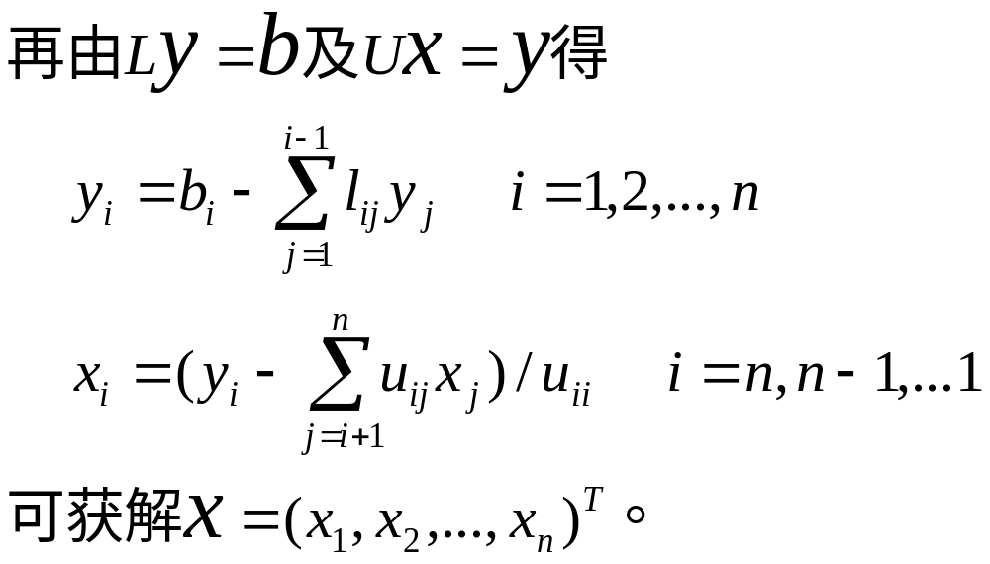
Doolittle分解

Slide 22
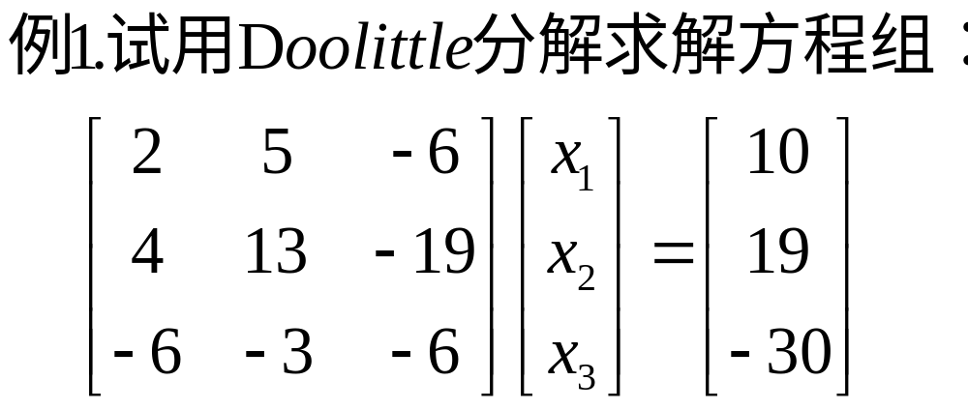
例题

Slide 23
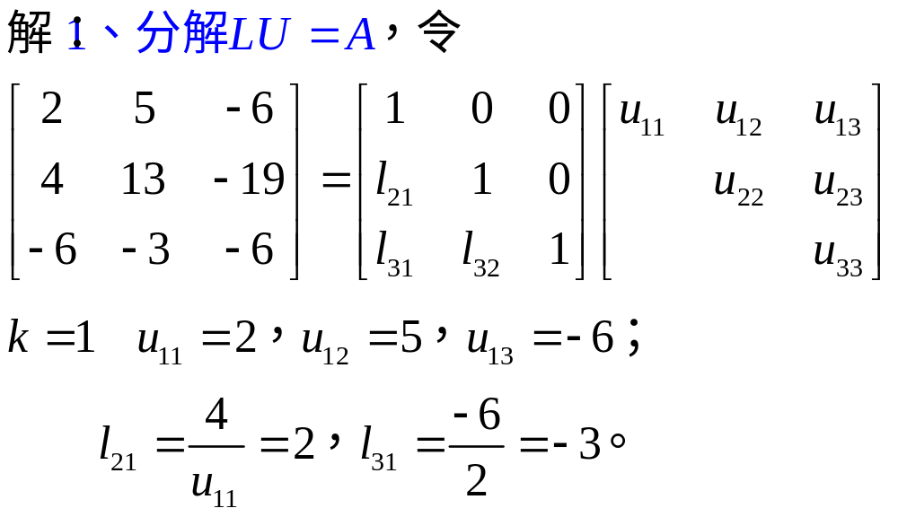
例题

Slide 24
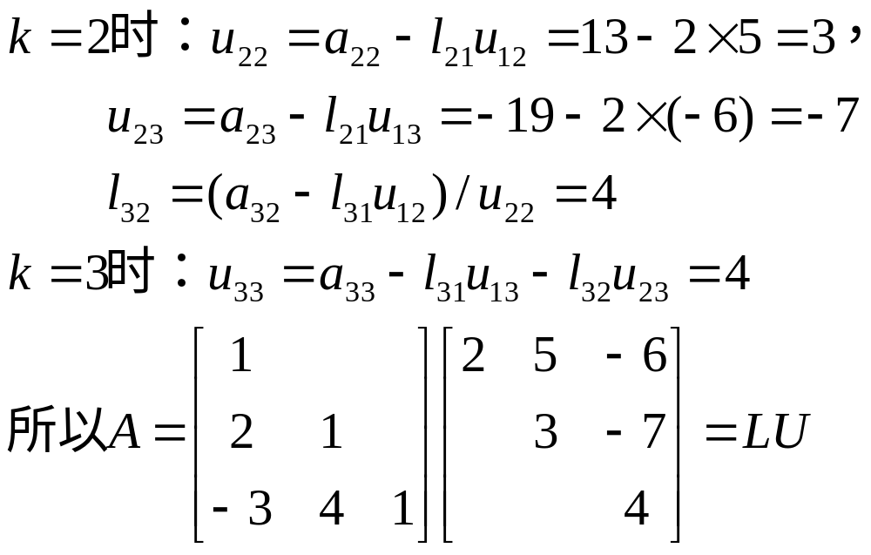
例题

Slide 25
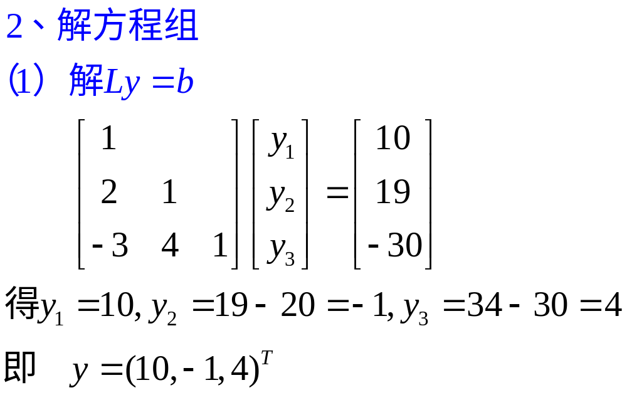
例题

Slide 26
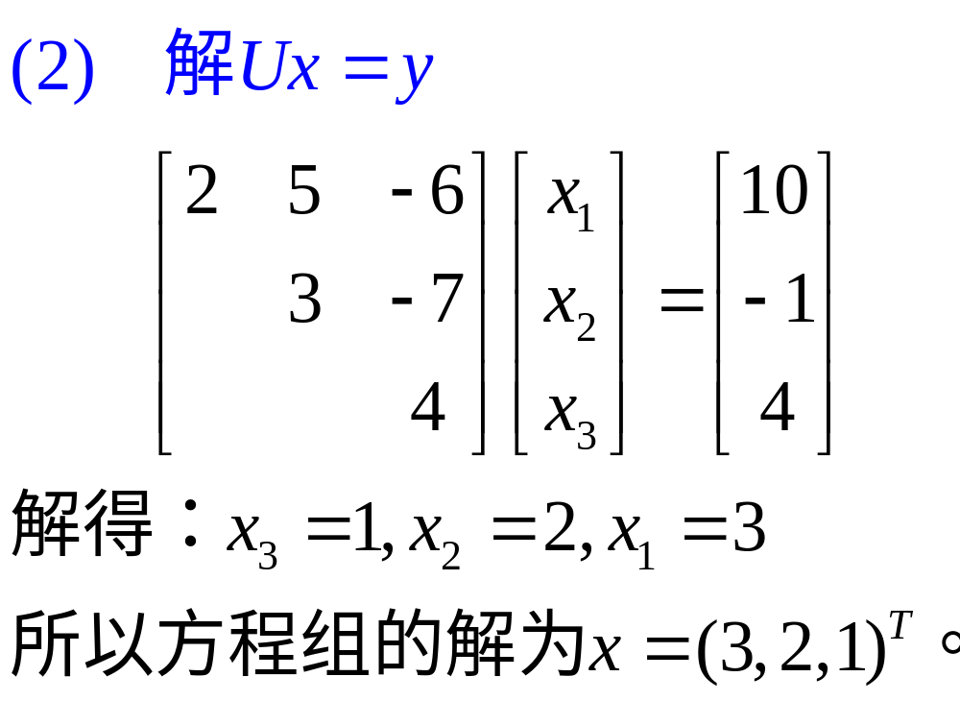
例题

Slide 27
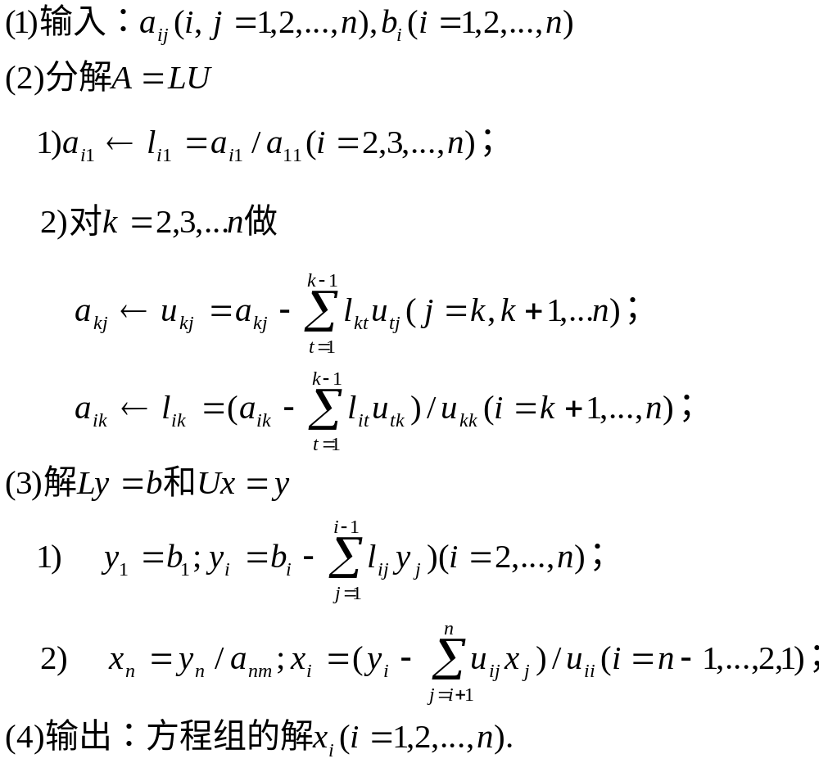
Doolittle分解

Slide 28
3.2.3 对称矩阵的Cholesky分解
当A为对称、正定矩阵时，
A=LU分解将有更简单的对称形式。
比LU分解法计算量更小，占用内存约节省一半。

Slide 29
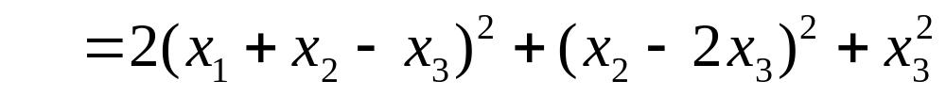
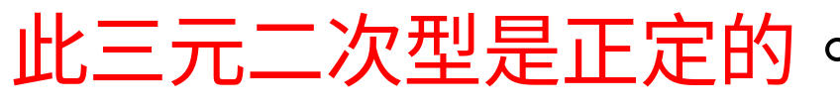
【正定矩阵 及 正定二次型】
例：对于二次型 (二次齐次多项式)

Slide 30
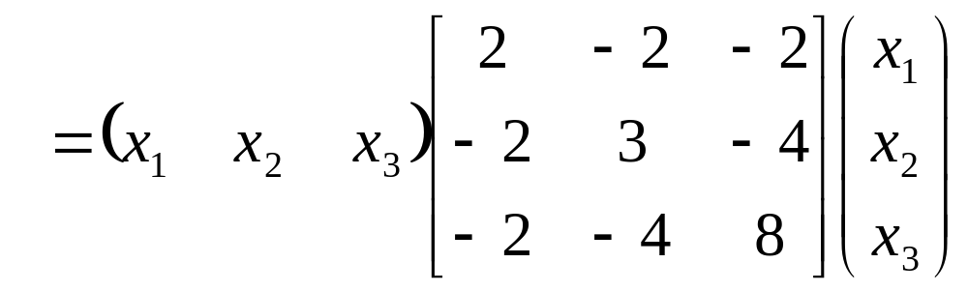
【正定矩阵 及 正定二次型】
【定义】对于二次型X^{T}AX，如果对任何x ≠0，
恒有X^{T}AX>0，则称二次型X^{T}AX是正定二次型，
并称实对称矩阵A是正定矩阵。

Slide 31
正定矩阵有以下性质:
正定矩阵的性质
（1）正定矩阵的行列式恒为正；
（2）实对称矩阵A正定当且仅当A与单位矩阵合同；
（3）若A是正定矩阵，则A的逆矩阵也是正定矩阵；
（4）两个正定矩阵的和是正定矩阵；
（5）正实数与正定矩阵的乘积是正定矩阵。

Slide 32
对于n阶实对称矩阵A，下列条件是等价的：
正定矩阵的等价命题
（1）A是正定矩阵；
（2）A的一切顺序主子式均为正；
（3）A的一切主子式均为正；
（4）A的特征值均为正；
（5）存在实可逆矩阵C，使A=C′C；
（6）存在秩为n的m×n实矩阵B，使A=B′B；
（7）存在主对角线元素全为正的实三角矩阵R，使
A=R′R。

Slide 33
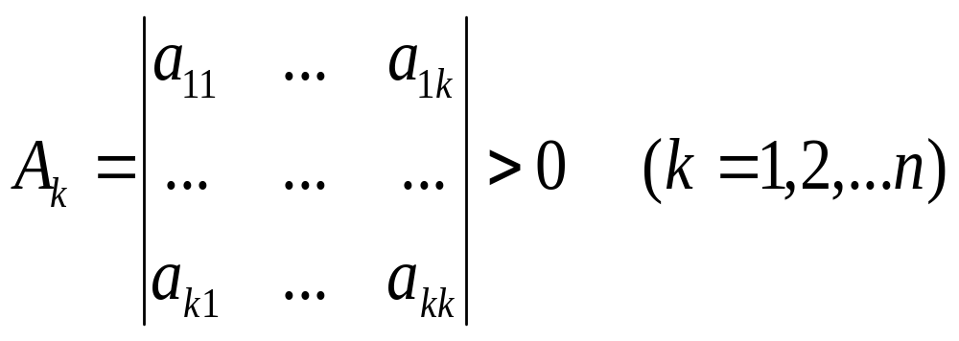
对称正定矩阵的判别
A对称：A^{T}=A
A正定：A的各阶顺序主子式均大于零。
即：

Slide 34

对称矩阵的Cholesky分解
【定理3.2.1】 设A为对称正定矩阵，
则存在唯一分解A=LDL^{T}，
其中：L：单位下三角阵，
D：对角阵，D=diag(d₁,d₂,…,d_{n}) 且 d_{i}>0(i=1,…,n)。
【推论】设A为对称正定矩阵，则存在唯一分解：
其中L为主对角元素为正数的下三角矩阵。

Slide 35
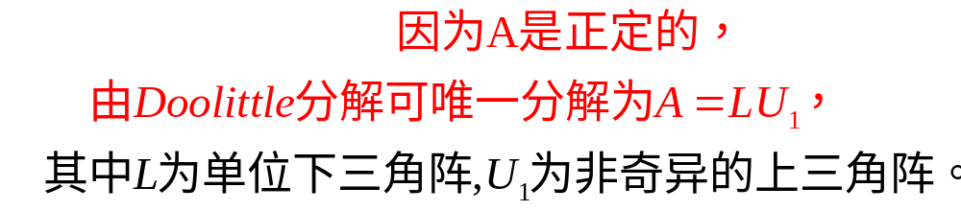
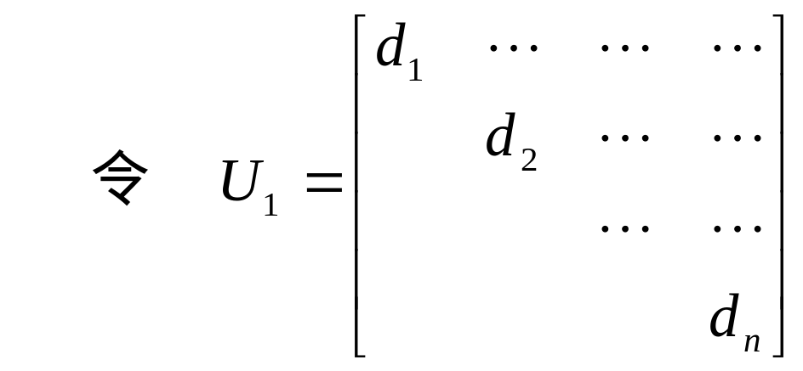
对称矩阵的Cholesky分解
【定理3.2.1】证明：

Slide 36
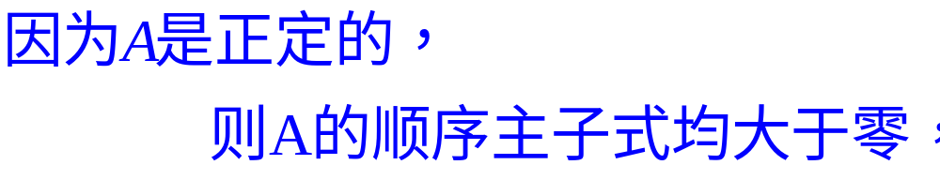
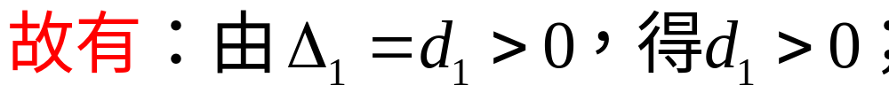
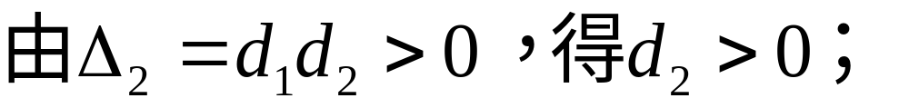
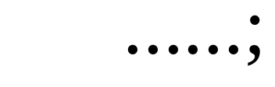
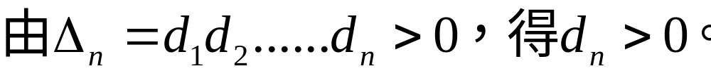
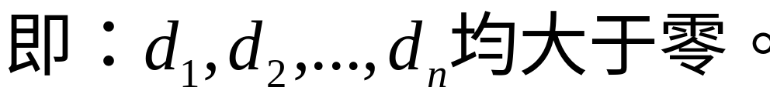
对称矩阵的Cholesky分解

Slide 37
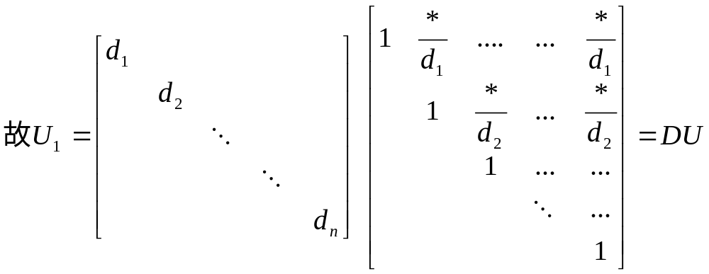



对称矩阵的Cholesky分解
将U₁进一步分解：

Slide 38
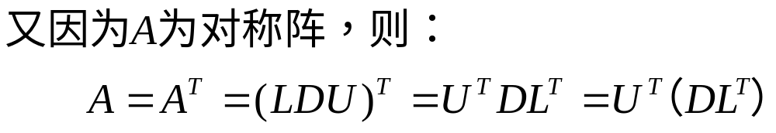
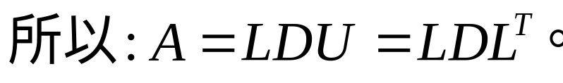
对称矩阵的Cholesky分解

Slide 39
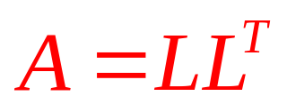



对称矩阵的Cholesky分解
【推论】设A为对称正定矩阵，则存在唯一分解
其中L为具有主对角元素为正数的下三角矩阵。
证明：

Slide 40




Cholesky的A=LL^{T}分解法

Slide 41



Cholesky的A=LL^{T}分解法

Slide 42



Cholesky的A=LL^{T}分解法

Slide 43


Cholesky的A=LL^{T}分解法
Cholesky分解法
优点：可以减少存储单元。
缺点：存在开方运算，可能会出现根号下负数。

Slide 44


改进的平方根法，A=LDL^{T}

Slide 45





改进的平方根法，A=LDL^{T}

Slide 46

改进的平方根法，A=LDL^{T}

Slide 47



改进的平方根法，A=LDL^{T}

Slide 48

改进的cholesky分解算法

Slide 49

改进的cholesky分解算法

Slide 50

例题

Slide 51

例题

Slide 52

例题

Slide 53

例题

Slide 54
小结
A=LDL^{T}分解（改进的平方根法）
既适合于解对称正定方程组，也适合求解A为对称，且各阶顺序主子式不为零的方程组。
而对A=LL^{T}（平方根法）
只适合于对称正定方程组。有开方运算，计算机求解实用价值不大。

Slide 55

3.2.4 三对角方程组求解的追赶法
对于系数矩阵为三对角阵，
这种特殊而又简单的方程组，用前面介绍的方法求解很
不经济，大量零元既占内存又浪费机时。
可根据顺序消元法的思想导出一个简便的算法
——解三对角方程组的追赶法。

Slide 56


三对角矩阵的判定

Slide 57




Slide 58





三对角方程组求解的追赶法
顺序求y的过程
追

Slide 59


三对角方程组求解的追赶法
逆序求x的过程
赶

Slide 60

三对角方程组求解的追赶法

Slide 61
三对角方程组求解的追赶法
解三对角阵的追赶法
  追的过程：解单位下二对角方程组（顺序求解y_{i}的过程）
  y₁→ y₁→ …→ y_{n}
  赶的过程：解上二对角方程组（逆序求解x_{i}的过程）
  x_{n}→ x_{n-1}→ …→ x₁

Slide 62


追赶法de条件
其计算工作量为5n-4次乘除法。工作量小，其实现的条件为q_{i}不为零。
有以下定理可得证三对角矩阵求解的充分性条件。

Slide 63

解三对角矩阵线性方程组的追赶法程序框图

Slide 64

3.3 矩阵求逆

Slide 65



矩阵求逆

Slide 66




矩阵求逆

Slide 67
Gauss—Jordan原地求逆法
为使求逆过程不断提高求解精度，因此增加选主元工作，最常用的是选列主元求逆。
因此增加一个数组Z(n)，记录选主元的交换号，最后在消元工作完成后，根据Z(n)对A中的元素进行相应的列交换，得到A⁻¹

Slide 68

算法（原地求逆法）

Slide 69


Slide 70


例题

Slide 71


例题

Slide 72




Slide 73


例题

Slide 74


例题

Slide 75


例题

Slide 76
作业：P₇₁
3.7
3.8

